Slide 1


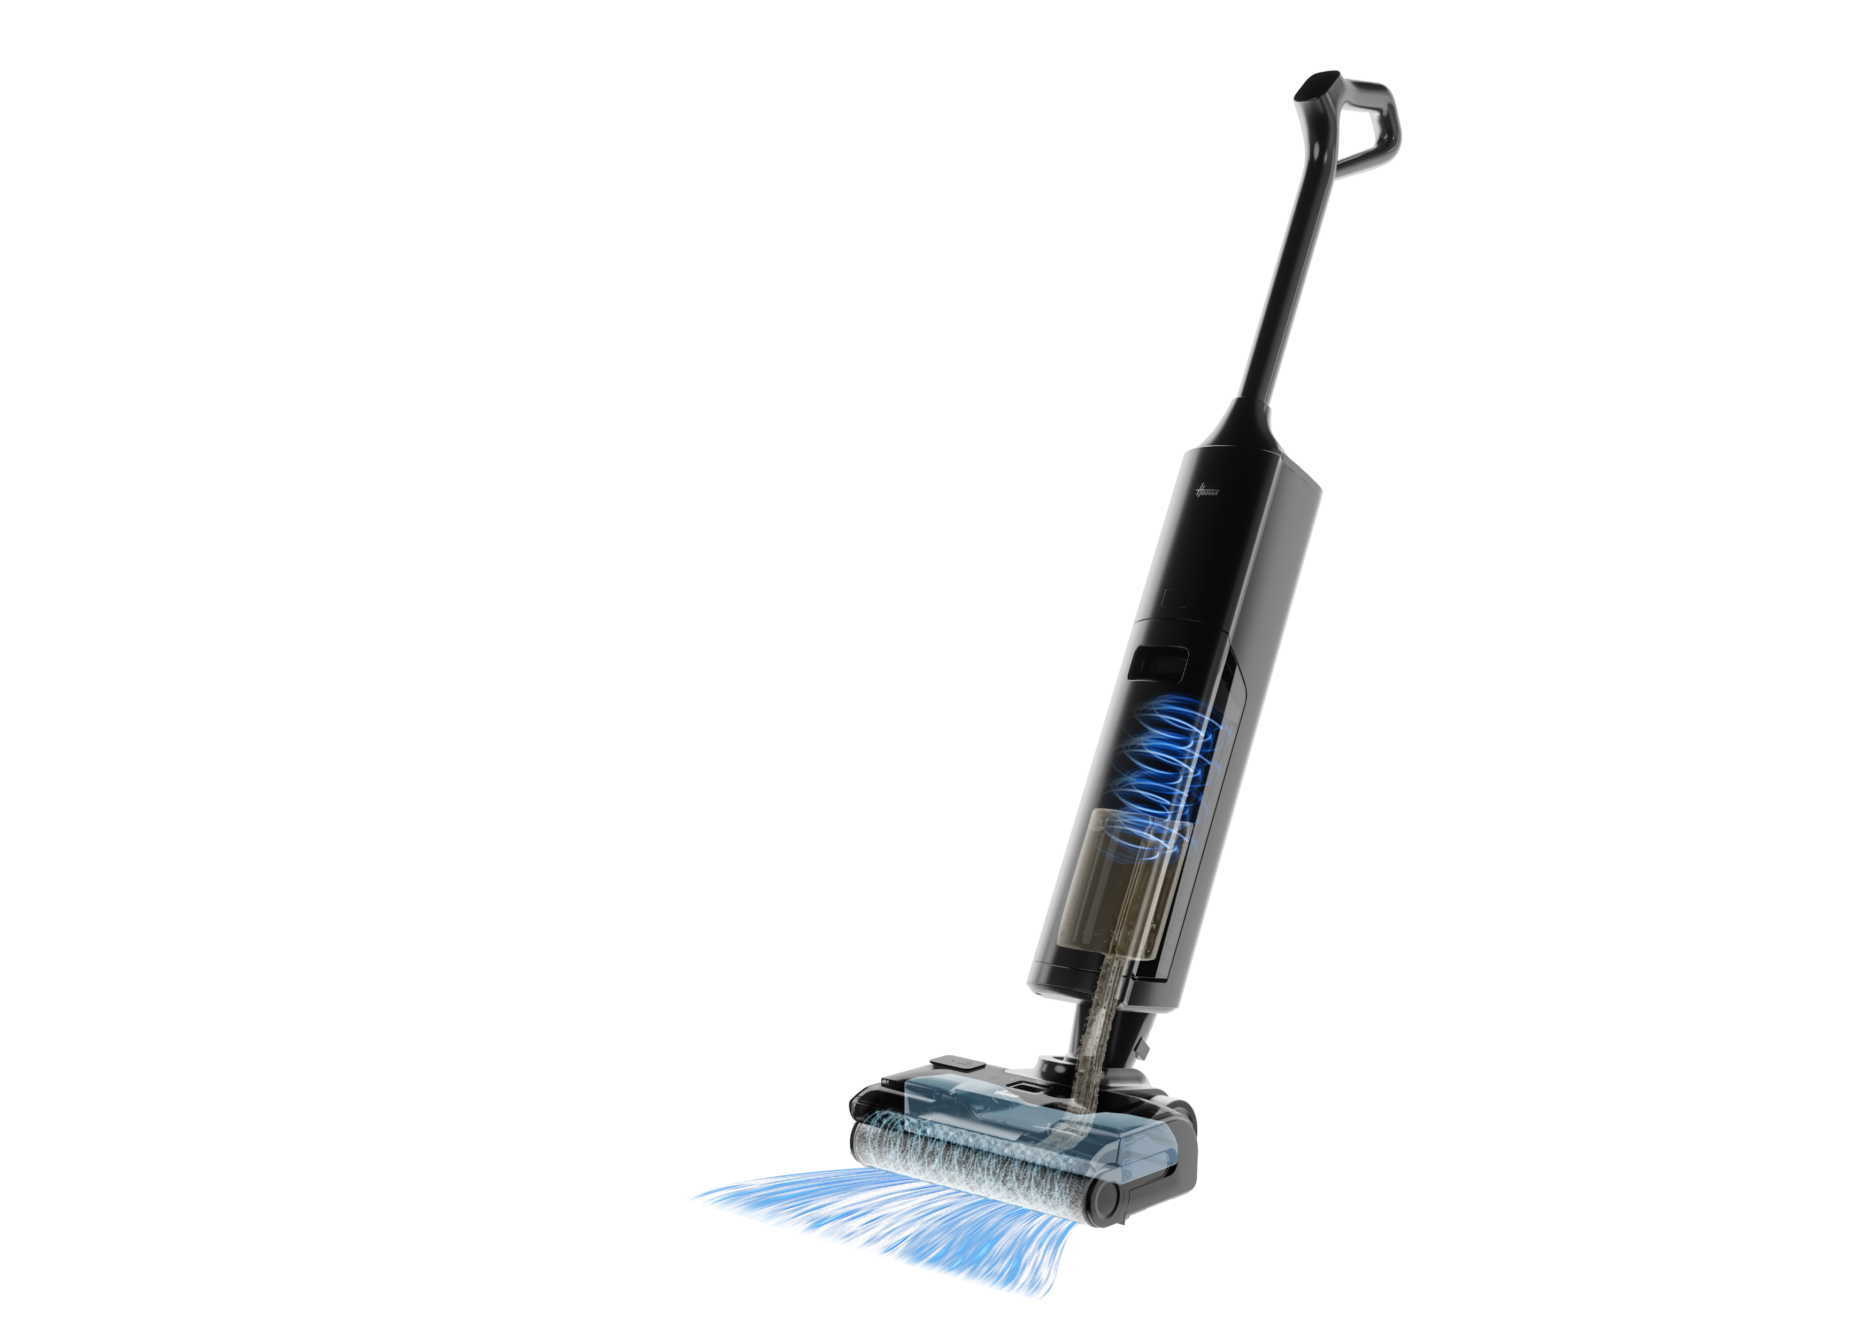
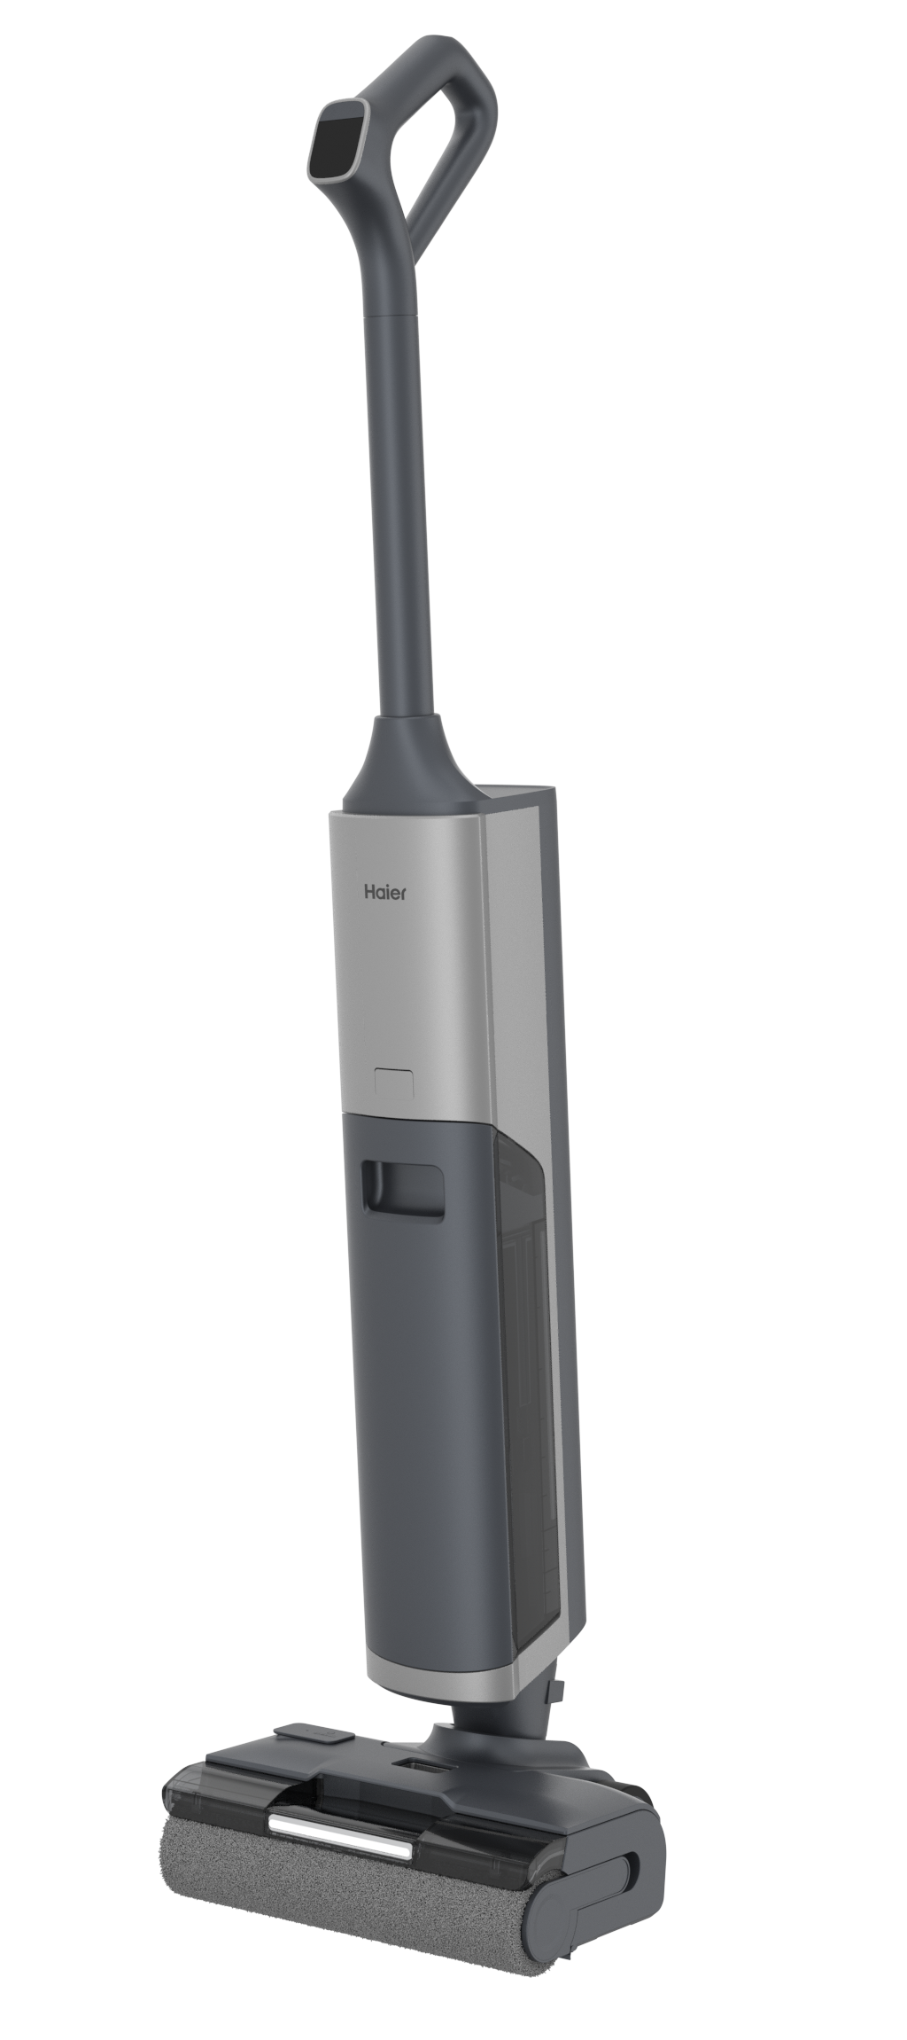
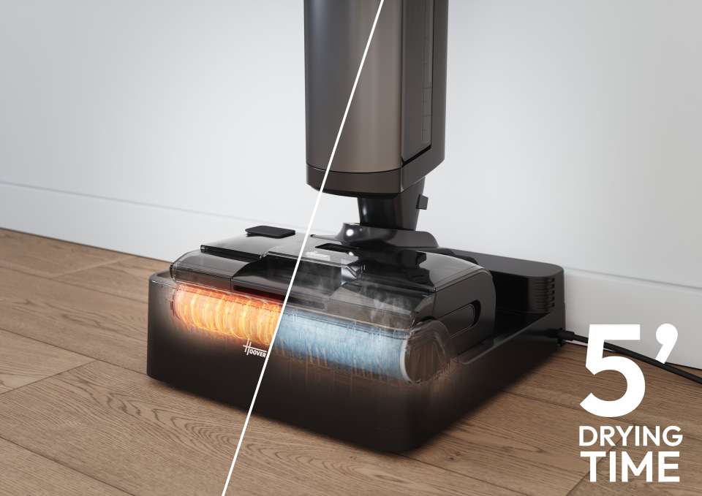
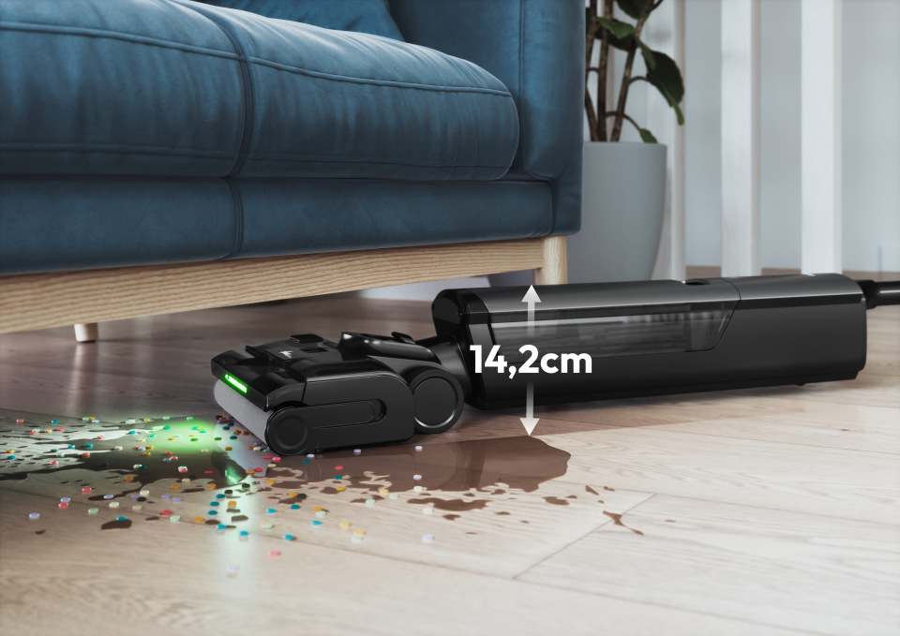
I-PRO CLEAN Z3
HFWZ310 011 - HAIER I-PRO CLEAN Z3 WET&DRY
HLAVNÍ VLASTNOSTI
SACÍ VÝKON AŽ 20 000 Pa¹
Silný sací výkon: Až 20 000 Pa*
Třístranné čištění okrajů: Efektivní úklid těsně podél okrajů
a podlahových lišt
Vynikající plošný výkon: Na jedno nabití umyje až 400 m² domácnosti
Doba provozu: Až 50 minut na jedno nabití
Automatická údržba válce: Funkce automatického čištění horkou vodou o teplotě 74 °C a následné sušení horkým vzduchem o teplotě
85 °C. Válec se automaticky vyčistí a vysuší za pouhých 5 minut
Univerzální režimy: Možnost použít režim pouze vysávání
+ 3 kombinované režimy pro vysávání a vytírání
Snadný úklid pod nábytkem: Bez námahy se dostanete pod nábytek díky úhlu sklopení 180° a systému s vlastním pojezdem
Velká kapacita nádržek: 800 ml nádržka na čistou vodu a 750 ml nádržka na špinavou vodu
Anti-tangle technologie: Pokročilý systém proti namotávání vlasů
a chlupů na kartáč
LED osvětlení: Pro dokonalé odhalení i skrytých nečistot na podlaze
Displej: Intuitivní LED displej pro snadné ovládání a přehled
Rychlá parkovací poloha: Umožňuje bezpečné a pohodlné přerušení úklidu
Užitečný asistent: Inteligentní hlasové pokyny*** poskytují cenné informace během úklidu, čímž zajišťují důkladnější a efektivnější zážitek z čištění
INFORMACE K PRODUKTU:
Série: Z3 Wet&Dry
Název: HFWZ310 011
Produktový kód: 36800024
EAN: 8059019126142
ULTRA RYCHLÉ SUŠENÍ
ZA 5 MINUT
LOGISTICKÉ IFORMACE:
Čistá hmotnost: 4,6 kg
Hmotnost balení: 9,2 kg
Rozměry produktu (Š x H x V): 290 x 320 x 1120 mm
Rozměry balení (Š x H x V):
295 x 360 x 810 mm
BAREVNÉ PROVEDENÍ:
Tmavě šedá
Stříbrná
180° DESIGN SKLOPNÝ
DO ROVINY
DODÁVANÉ PŘÍSLUŠENSTVÍ:
Čisticí prostředek (500 ml)
Nástroj na čištění
Nabíjecí stanice
Náhradní válec (kartáč)
* Hodnota kPa byla měřena na vstupu do motoru.
Na základě interních výpočtů při rychlosti 0,5 m/s při jednom tahu. Skutečné pokrytí (plocha úklidu) závisí na vašich úklidových návycích a typu podlahy.
*** Dostupné jazyky (pro hlasové pokyny): angličtina, francouzština, němčina, španělština a italština.

